Slide 1
Local Users and Groups

Slide 2
用户（user）的概念
通过前面对Linux 多用户的理解，我们明白Linux 是真正意义上的多用户操作系统，所以我们能在Linux系统中建若干用户（user）。比如我们的同事想用我的计算机，但我不想让他用我的用户名登录，因为我的用户名下有不想让别人看到的资料和信息（也就是隐私内容）这时我就可以给他建一个新的用户名，让他用我所开的用户名去折腾，这从计算机安全角度来说是符合操作规则的；

Slide 3
用户组（group）的概念
用户组（group）就是具有相同特征的用户（user）的集合体；比如有时我们要让多个用户具有相同的权限，比如查看、修改某一文件或执行某个命令，这时我们需要用户组，我们把用户都定义到同一用户组，我们通过修改文件或目录的权限，让用户组具有一定的操作权限，这样用户组下的用户对该文件或目录都具有相同的权限，这是我们通过定义组和修改文件的权限来实现的；
举例：我们为了让一些用户有权限查看某一文档，比如是一个时间表，而编写时间表的人要具有读写执行的权限，我们想让一些用户知道这个时间表的内容，而不让他们修改，所以我们可以把这些用户都划到一个组，然后来修改这个文件的权限，让用户组可读，这样用户组下面的每个用户都是可读的；

Slide 4
用户和用户组的对应关系是：一对一、多对一、一对多或多对多；
一对一：某个用户可以是某个组的唯一成员；
多对一：多个用户可以是某个唯一的组的成员，不归属其它用户组；比如beinan和linuxsir两个用户只归属于beinan用户组；
一对多：某个用户可以是多个用户组的成员；比如beinan可以是root组成员，也可以是linuxsir用户组成员，还可以是adm用户组成员；
多对多：多个用户对应多个用户组，并且几个用户可以是归属相同的组；其实多对多的关系是前面三条的扩展；理解了上面的三条，这条也能理解；

Slide 5
Linux系统的特点
Linux 系统是一个多用户多任务的分时操作系统，任何一个要使用系统资源的用户，都必须首先向系统管理员申请一个账号，然后以这个账号的身份进入系统。
用户账号的作用：
1、帮助系统管理员对使用系统的用户进行跟踪，并控制他们对系统资源的访问。
2、帮助用户组织文件，并为用户提供安全性保护。

Slide 6
Linux系统的特点
每个用户账号都拥有一个惟一的用户名和各自的口令。用户在登录时键入正确的用户名和口令后，就能够进入系统和自己的主目录。

Slide 7
用户和用户组管理
可能有很多人觉得用户管理没有意义，因为我们在使用个人计算机的时候，不管执行什么操作，都以管理员账户登录，而从来没有添加和使用过其他普通用户。这样做对个人计算机来讲问题不大，但在服务器上是行不通的。
大家想象一下，我们是一个管理团队，共同维护一组服务器，难道每个人都能够被赋予管理员权限吗？显然是不行的，因为不是所有的数据都可以对每位管理员公开，而且如果在运维团队中有某位管理员对 Linux 不熟悉，那么赋予他管理员权限的后果可能是灾难性的。
因此，越是对安全性要求高的服务器，越需要建立合理的用户权限等级制度和服务器操作规范。

Slide 8
用户和用户组管理
实现用户账号的管理，要完成的工作主要有如下几个方面：
用户账号的添加、删除与修改
用户口令的管理
用户组的管理

Slide 9
Linux系统用户账号的管理
用户账号的管理工作主要涉及到用户账号的添加、修改和删除：
添加用户账号就是在系统中创建一个新账号，然后为新账号分配用户号、用户组、主目录和登录Shell等资源。
删除用户，如果一个用户的账号不再使用，可以从系统中删除；
修改用户账号就是根据实际情况更改用户的有关属性，如用户号、主目录、用户组、登录Shell等；

Slide 10
添加用户账号
添加新的用户账号使用useradd命令，其语法如下：
useradd 选项 用户名
参数说明：
选项:
-c comment 指定一段注释性描述。
-d 目录 指定用户主目录
-g 用户组 指定用户所属的用户组。
-G 用户组，用户组 指定用户所属的附加组。
-s Shell文件 指定用户的登录Shell。
-u 用户号 指定用户的用户号，如果同时有-o选项，则可以重复使用其他用户的标识号
用户名:
指定新账号的登录名。

Slide 11
主组与附加组
将用户分组是Linux 系统中对用户进行管理及控制访问权限的一种手段。每个用户都属于某个用户组；一个组中可以有多个用户，一个用户也可以属于不同的组。
当一个用户同时是多个组中的成员时，在/etc/passwd文件中记录的是用户所属的主组，也就是登录时所属的默认组，而其他组称为附加组。
用户要访问属于附加组的文件时，必须首先使用命令将自己的附加组改成主组。

Slide 12
用户标识号
“用户标识号”是一个整数，系统内部用它来标识用户；
一般情况下它与用户名是一一对应的。如果几个用户名对应的用户标识号是一样的，系统内部将把它们视为同一个用户，但是它们可以有不同的口令、不同的主目录以及不同的登录Shell等；
通常用户标识号的取值范围是0～65535。0是超级用户root的标识号，1～99由系统保留，作为管理账号，普通用户的标识号从500开始；

Slide 13
案例
案例1：
[root@yujmo ~]# useradd tom # 创建tom用户，自动为tom创建家目录，没有设置密码
[root@yujmo ~]# ls /home/ # 列出/home/目录下的文件，确定包含了tom的主目录
# 每创建一个用户就会生成一个用户组

Slide 14
用户切换（Linux系统su命令）
1、su命令作用
su的作用是变更为其它使用者的身份。su是(switch user)切换用户的缩写。通过su命令，可以从普通用户切换到root用户，也可以从root用户切换到普通用户。从普通用户切换到root用户需要密码(该密码是普通用户的密码)，从root用户切换到普通用户不需要密码。
2、使用方式
su [用户名]

Slide 15
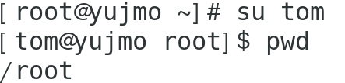
用户切换（Linux系统su命令）
案例1：
[root@yujmo ~]# su tom
Linux pwd命令用于显示工作目录。执行pwd指令可立刻得知您目前所在的工作目录的绝对路径名称。

Slide 16
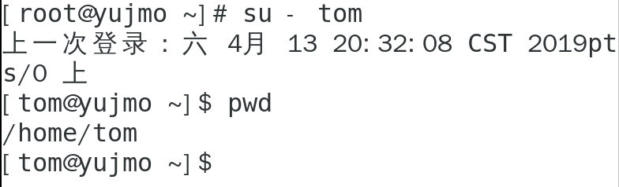
用户切换（Linux系统su命令）
案例2：
[root@yujmo ~]# su - tom
su命令和su -命令区别：su只是切换用户，但用户主目录没有切换；而su –连同用户主目录一起切换。

Slide 17
案例
案例2：
[root@yujmo ~]# ls /usr/sam # 列出/usr/sam，确定事先不包含sam主目录
[root@yujmo ~]# useradd -d /usr/sam sam
此命令创建了一个用户sam，为sam用户指定一个主目录/usr/sam
[root@yujmo ~]# ls –al /usr/sam
# 列出/usr/sam，确定自动为sam用户创建了主目录
[root@yujmo ~]# ls /home/sam

Slide 18
案例
案例3：
[root@yujmo ~]# useradd -s /bin/bash test1
[root@yujmo ~]# su test1
[root@yujmo ~]# useradd -s /bin/sh test2
[root@yujmo ~]# su test1
[root@yujmo ~]# useradd -s /sbin/nologin test3
[root@yujmo ~]# su test1
# 给新增加的用户指定Shell环境

Slide 19
/sbin/nologin
/sbin/nologin 是一个特殊的shell。使用这个shell环境的用户无法登录系统。假如我们使用FTP服务器，用户就需要用账号密码登录服务器，我们创建的账号密码一般都是本地的（直接在服务器上创建）那么登录FTP的用户，可能通过他的账户来登录Linux服务器，这样影响到系统的安全，所以我们可以给这些FTP用户配置他们的用户环境是nologin。

Slide 20
案例
案例4：
[root@yujmo ~]# useradd –c coder jam
# 给新增加的用户指定注释

Slide 21
案例
案例5：
[root@yujmo ~]# useradd -u 3386 test4
# 给新增加的用户指定用户号

Slide 22
与用户账号有关的系统文件
完成用户管理的工作有许多种方法，但是每一种方法实际上都是对有关的系统文件进行修改。
与用户和用户组相关的信息都存放在一些系统文件中，这些文件包括/etc/passwd, /etc/shadow, /etc/group等。

Slide 23
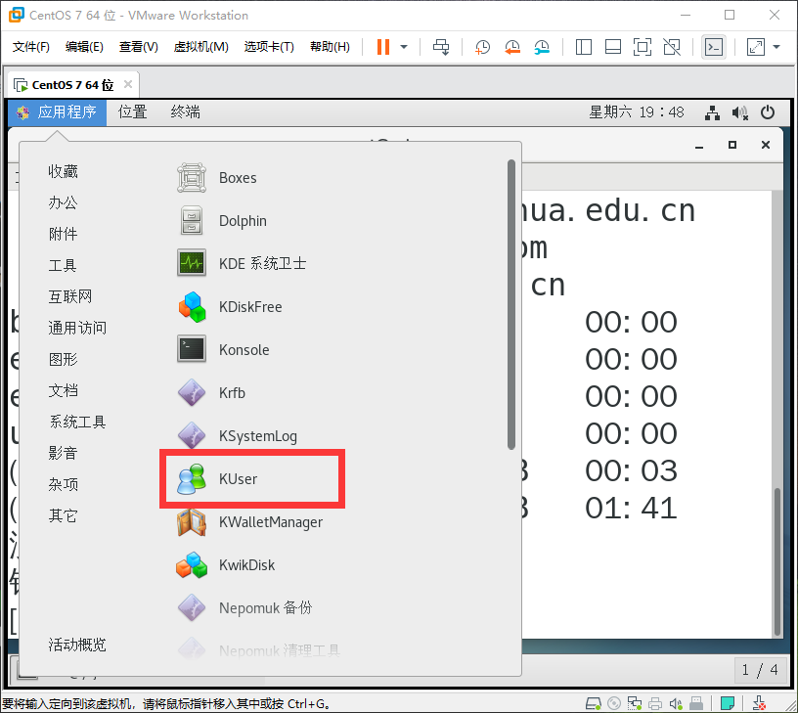
图形化工具

Slide 24
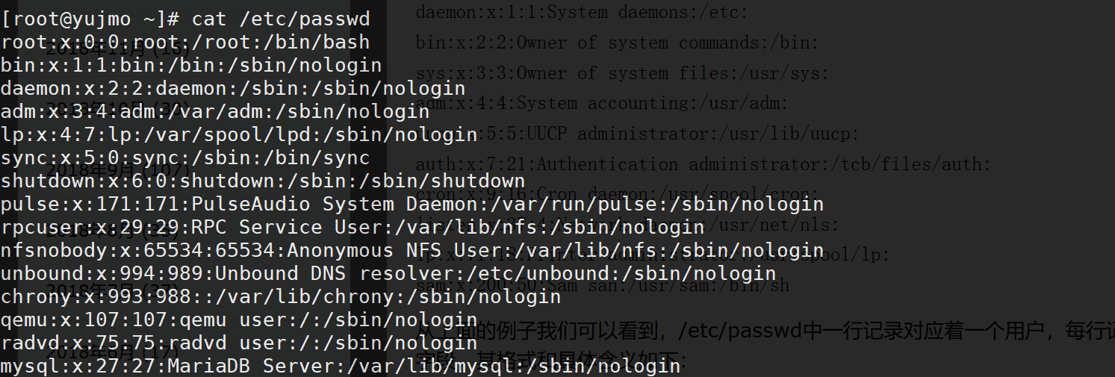
/etc/passwd文件
/etc/passwd文件是用户管理工作涉及的最重要的一个文件，Linux系统中的每个用户都在/etc/passwd文件中有一个对应的记录行，它记录了这个用户的一些基本属性。这个文件对所有用户都是可读的。

Slide 25
[root@yujmo ~]# cat /etc/passwd
root:x:0:0:root:/root:/bin/bash
bin:x:1:1:bin:/bin:/sbin/nologin
daemon:x:2:2:daemon:/sbin:/sbin/nologin
adm:x:3:4:adm:/var/adm:/sbin/nologin
lp:x:4:7:lp:/var/spool/lpd:/sbin/nologin
sync:x:5:0:sync:/sbin:/bin/sync
shutdown:x:6:0:shutdown:/sbin:/sbin/shutdown
从上面的例子我们可以看到，/etc/passwd中一行记录对应着一个用户，每行记录又被冒号(:)分隔为7个字段，其格式和具体含义如下：
用户名:口令:用户标识号:组标识号:注释性描述:主目录:登录Shell

Slide 26
第一段、用户名
"用户名"是代表用户账号的字符串。通常长度不超过8个字符，并且由大小写字母和/或数字组成。登录名中不能有冒号(:)，因为冒号在这里是分隔符。为了兼容起见，登录名中最好不要包含点字符(.)，并且不使用连字符(-)和加号(+)打头。

Slide 27
第二段、口令
存放着加密后的用户口令。虽然这个字段存放的只是用户口令的加密串，不是明文，但是由于/etc/passwd文件对所有用户都可读，所以这仍是一个安全隐患。因此，现在许多Linux 系统（如SVR4）都使用了shadow技术，把真正的加密后的用户口令字存放到/etc/shadow文件中，而在/etc/passwd文件的口令字段中只存放一个特殊的字符，例如“x”或者“*”。

Slide 28
第二段、口令
由于/etc/passwd文件是所有用户都可读的，如果用户的密码太简单或规律比较明显的话，一台普通的计算机就能够很容易地将它破解，因此对安全性要求较高的Linux系统都把加密后的口令字分离出来，单独存放在一个文件中，这个文件是/etc/shadow文件。 有超级用户才拥有该文件读权限，这就保证了用户密码的安全性。

Slide 29
第三段、用户标识号
用户标识号是一个整数，系统内部用它来标识用户。一般情况下它与用户名是一一对应的。如果几个用户名对应的用户标识号是一样的，系统内部将把它们视为同一个用户，但是它们可以有不同的口令、不同的主目录以及不同的登录Shell等。通常用户标识号的取值范围是0～65535。0是超级用户root的标识号，1～99由系统保留，作为管理账号，普通用户的标识号从500开始。

Slide 30
第四段、组识别号
组标识号字段记录的是用户所属的用户组。它对应着/etc/group文件中的一条记录。

Slide 31
第五段、注释性描述
注释性描述字段记录着用户的一些个人情况。例如用户的真实姓名、电话、地址等，这个字段并没有什么实际的用途。在不同的Linux 系统中，这个字段的格式并没有统一。在许多Linux系统中，这个字段存放的是一段任意的注释性描述文字。

Slide 32
第六段、主目录
主目录，也就是用户的家目录。在大多数系统中，各用户的主目录都被组织在同一个特定的目录下，而用户主目录的名称就是该用户的登录名。各用户对自己的主目录有读、写、执行（搜索）权限，其他用户对此目录的访问权限则根据具体情况设置。

Slide 33
第七段、Shell
系统管理员可以根据系统情况和用户习惯为用户指定某个Shell。如果不指定Shell，那么系统使用bash为默认的登录Shell，即这个字段的值为/bin/bash。

Slide 34
#、伪用户
系统中有一类用户称为伪用户（psuedo users）。这些用户在/etc/passwd文件中也占有一条记录，但是不能登录，因为它们的登录Shell为空。它们的存在主要是方便系统管理，满足相应的系统进程对文件属主的要求。
常见的伪用户如下所示：
bin 拥有可执行的用户命令文件
sys 拥有系统文件
adm 拥有帐户文件

Slide 35
删除帐号
如果一个用户的账号不再使用，可以从系统中删除。删除用户账号就是要将/etc/passwd等系统文件中的该用户记录删除，必要时还删除用户的主目录。
删除一个已有的用户账号使用userdel命令，其格式如下：userdel 选项 用户名 。常用的选项是 -r，它的作用是把用户的主目录一起删除。
例如：# userdel -r sam
此命令删除用户sam在系统文件中（主要是/etc/passwd, /etc/shadow, /etc/group等）的记录，同时删除用户的主目录。

Slide 36
修改帐号
修改用户账号就是根据实际情况更改用户的有关属性，如用户号、主目录、用户组、登录Shell等。修改已有用户的信息使用usermod命令，其格式如下：
usermod 选项 用户名
常用的选项包括：-c, -d, -m, -g, -G, -s, -u -l以及-o等，
有些系统可以使用选项：-l 新用户名 #这个选项指定一个新的账号，即将原来的用户名改为新的用户名。
例如：# usermod -s /bin/ksh -d /home/z –g developer sam
此命令将用户sam的登录Shell修改为ksh，主目录改为/home/z，用户组改为developer。

Slide 37
案例
[root@yujmo ~]# usermod test3 -l xxxx #修改用户名
[root@yujmo ~]# usermod xxxx -d /home/xxxx # 修改家目录
[root@yujmo ~]# usermod -c wangbadan xxxx # 修改描述
[root@yujmo ~]# usermod xxxx -g root # 修改用户组
[root@yujmo ~]# usermod xxxx -u 0 -o # 修改用户号

Slide 38
用户口令的管理
用户管理的一项重要内容是用户口令的管理。用户账号刚创建时没有口令，但是被系统锁定，无法使用，必须为其指定口令后才可以使用，即使是指定空口令。

Slide 39
用户口令的管理
指定和修改用户口令的Shell命令是passwd。超级用户可以为自己和其他用户指定口令，普通用户只能用它修改自己的口令。命令的格式为：
passwd 选项 用户名
可使用的选项：
-l 锁定口令，即禁用账号。
-u 口令解锁。
-d 使账号无口令。

Slide 40
用户口令的管理
如果默认用户名，则修改当前用户的口令。例如，假设当前用户是sam，则下面的命令修改该用户自己的口令：
$ passwd
Old password:******
New password:*******
Re-enter new password:*******

Slide 41
用户口令的管理
如果是超级用户，可以用下列形式指定任何用户的口令：
# passwd sam
New password:*******
Re-enter new password:*******
普通用户修改自己的口令时，passwd命令会先询问原口令，验证后再要求用户输入两遍新口令，如果两次输入的口令一致，则将这个口令指定给用户；而超级用户为用户指定口令时，就不需要知道原口令。

Slide 42
用户口令的管理
为了系统安全起见，用户应该选择比较复杂的口令，例如最好使用8位长的口令，口令中包含有大写、小写字母和数字，并且应该与姓名、生日等不相同。

Slide 43
案例
案例1：passwd命令使用-l(lock)选项锁定某一用户，使其不能登录，例如：
[root@yujmo ~]# ssh test1@localhost # 首先登陆，用于测试
[root@yujmo ~]# passwd -l test1 # 锁定用户，然后退出重新登录用于验证[root@yujmo ~]# ssh test1@localhost
[root@yujmo ~]# passwd -u test1 #解锁用户（查看帮助，-h）

Slide 44
案例
案例1：为用户指定空口令时，执行下列形式的命令：
[root@yujmo ~]# passwd -d test1
此命令将用户test1的口令删除。
[root@yujmo ~]# ssh test1@localhost

Slide 45
/etc/shadow
/etc/shadow中的记录行与/etc/passwd中的一一对应，它由pwconv命令根据/etc/passwd中的数据自动产生。它的文件格式与/etc/passwd类似，由若干个字段组成，字段之间用":"隔开。这些字段是：
登录名:加密口令:最后一次修改时间:最小时间间隔:最大时间间隔:警告时间:不活动时间:失效时间:标志

Slide 46
[root@yujmo ~]# cat /etc/shadow
root:$6$52TneRUdiB3IUUZ2$N.N0.80ABQTcaUkblGjr9uH8jQB.mnK5IrvHqlIKFW5Z1rXZLiN2WVdaK.R/K7akmeOURCigSocQELitASZli/::0:99999:7:::
bin:*:17632:0:99999:7:::
daemon:*:17632:0:99999:7:::
adm:*:17632:0:99999:7:::
lp:*:17632:0:99999:7:::
sync:*:17632:0:99999:7:::
shutdown:*:17632:0:99999:7:::
halt:*:17632:0:99999:7:::
mail:*:17632:0:99999:7:::
operator:*:17632:0:99999:7:::
games:*:17632:0:99999:7:::

Slide 47
第一段、登录名
登录名是与/etc/passwd文件中的登录名相一致的用户账号

Slide 48
第二段、口令
"口令"字段存放的是加密后的用户口令字，长度为13个字符。如果为空，则对应用户没有口令。

Slide 49
第三段、最后一次修改时间
最后一次修改时间表示的是从某个时刻起，到用户最后一次修改口令时的天数。时间起点对不同的系统可能不一样。例如在SCO Linux 中，这个时间起点是1970年1月1日。

Slide 50
第四段、最小时间间隔
"最小时间间隔"指的是两次修改口令之间所需的最小天数。

Slide 51
第五段、最大时间间隔
最大时间间隔指的是两次修改口令之间所需的最大天数。

Slide 52
第六段、警告时间
警告时间字段表示的是从系统开始警告用户到用户密码正式失效之间的天数。

Slide 53
第七段、不活动时间
"不活动时间"表示的是用户没有登录活动但账号仍能保持有效的最大天数。

Slide 54
第八段、失效时间
"失效时间"字段给出的是一个绝对的天数，如果使用了这个字段，那么就给出相应账号的生存期。期满后，该账号就不再是一个合法的账号，也就不能再用来登录了。

Slide 55
-k, --keep-tokens 保持身份验证令牌不过期
-x, --maximum=DAYS 密码的最长有效时限(只有根用户才能进行此操作)
-n, --minimum=DAYS 密码的最短有效时限(只有根用户才能进行此操作)
-w, --warning=DAYS 在密码过期前多少天开始提醒用户(只有根用户才能进行此操作)
-i, --inactive=DAYS 当密码过期后经过多少天该帐号会被禁用(只有根用户才能进行此操作

Slide 56
案例
test4:!!:17999:0:99999:7:::
[root@yujmo ~]# passwd -x 36000 -n 36 -w 1 -i 10 test4
test4:!!:17999:36:36000:1:10::
[root@yujmo ~]# passwd -x 36000 test4
[root@yujmo ~]# cat /etc/shadow
[root@yujmo ~]# passwd -n 36 test4
[root@yujmo ~]# passwd -w 1 test4
[root@yujmo ~]# passwd -i 10 test4

Slide 57
Linux系统用户组的管理
每个用户都有一个用户组，系统可以对一个用户组中的所有用户进行集中管理。Linux下的用户属于与它同名的用户组，这个用户组在创建用户时同时创建。
用户组的管理涉及用户组的添加、删除和修改。组的增加、删除和修改实际上就是对/etc/group文件的更新。

Slide 58
新增用户组
增加一个新的用户组使用groupadd命令。其格式如下：
groupadd 选项 用户组
可以使用的选项有：
-g GID 指定新用户组的组标识号（GID）。
-o 一般与-g选项同时使用，表示新用户组的GID可以与系统已有用户组的GID相同。

Slide 59
案例
案例1：
[root@yujmo ~]# groupadd group1
[root@yujmo ~]# cat /etc/group
案例2：
[root@yujmo ~]# groupadd -g 101 group2
[root@yujmo ~]# cat /etc/group

Slide 60
删除用户组
如果要删除一个已有的用户组，使用groupdel命令，其格式如下：
groupdel 用户组
例如：
[root@yujmo ~]# groupdel group1
此命令从系统中删除组group1。

Slide 61
修改用户组
修改用户组的属性使用groupmod命令。其语法如下：
groupmod 选项 用户组
常用的选项有：
-g GID 为用户组指定新的组标识号。
-o 与-g选项同时使用，用户组的新GID可以与系统已有用户组的GID相同。
-n新用户组 将用户组的名字改为新名字

Slide 62
案例
案例1：
[root@yujmo ~]# groupmod -g 102 group2
案例2：
[root@yujmo ~]# groupmod -g 10000 -n group3 group2

Slide 63
用户组切换
每个用户属于一个初始组（用户是这个组的初始用户），也可以属于多个附加组（用户是这个组的附加用户）。既然用户可以属于这么多用户组，那么用户在创建文件后，默认生效的组身份是哪个呢？
当然是初始用户组的组身份生效了，因为初始组是用户一旦登陆就获得的组身份。也就是说，用户在创建文件后，文件的属组是用户的初始组，因为用户的有效组默认是初始组。

Slide 64
用户组切换
既然用户属于多个用户组，那么能不能改变用户的有效组呢？使用命令 newgrp 就可以切换用户的有效组。命令格式如下：
newgrp 组名
用户可以在登录后，使用命令newgrp切换到其他用户组，这个命令的参数就是目的用户组。
例如：$ newgrp root
这条命令将当前用户切换到root用户组，前提条件是root用户组确实是该用户的主组或附加组。类似于用户账号的管理，用户组的管理也可以通过集成的系统管理工具来完成。

Slide 65
[root@yujmo ~]# usermod -G root test2
[root@yujmo ~]# cat /etc/group
[root@yujmo ~]# ssh test2@localhost
[test2@yujmo ~]$ id
uid=1002(test2) gid=1002(test2) 组=1002(test2),0(root) 环境=unconfined_u:unconfined_r:unconfined_t:s0-s0:c0.c1023
[test2@yujmo ~]$ newgrp
[test2@yujmo ~]$ newgrp root
[test2@yujmo ~]$ id
uid=1002(test2) gid=0(root) 组=0(root),1002(test2) 环境=unconfined_u:unconfined_r:unconfined_t:s0-s0:c0.c1023
# Linux id命令用于显示用户的ID，以及所属群组的ID。

Slide 66
举个例子，我们已经有了普通用户 lamp，默认会建立 lamp 用户组，lamp 组是 lamp 用户的初始组。我们再把 lamp 用户加入 group1 组，那么 group1 组就是 lamp 用户的附加组。当 lamp 用户创建文件 test1 时，test1 文件的属组是 lamp 组，因为 lamp 组是 lamp 用户的有效组。通过 newgrp 命令就可以把 lamp 用户的有效组变成 group1 组，当 lamp 用户创建文件 test2 时，就会发现 test2 文件的属组就是 group1 组。

Slide 67
[root@localhost ~]# groupadd group1 #添加组group1 [root@localhost ~]# gpasswd -a lamp group1 # 与usermod –G 一样
[root@localhost ~]# gpasswd -d lamp group1 # 从指定的用户组中移除用户
#把lamp用户加入group1组 [root@localhost ~]# cat /etc/group
lamp:x:501:
group1:x:503:lamp #lamp用户既属于lamp组，也属于group1组

Slide 68
[root@localhost ~]# su - lamp #切换成lamp身份，超级用户切换成普通用户不用密码 [lamp@localhost ~]$ touch test1 #创建文件test1 [lamp@localhost ~]$ll test1 -rw-rw-r-- 1 lamp lamp 01月14 05:43 test1 #test1文件的默认属组是lamp组

Slide 69
[lamp@localhost ~]$ newgrp group1 #切换lamp用户的有效组为group1组 [lamp@localhost ~]$ touch test2 #创建文件test2 [lamp@localhost ~]$ ll test2 -rw-r--r-- 1 lamp group1 01月 14 05:44 test2 #test文件的默认属组是group1组

Slide 70
/etc/group
用户组的所有信息都存放在/etc/group文件中。用户组的所有信息都存放在/etc/group文件中。此文件的格式也类似于/etc/passwd文件，由冒号(:)隔开若干个字段，这些字段有：
组名:口令:组标识号:组内用户列表

Slide 71
"组名"是用户组的名称，由字母或数字构成。与/etc/passwd中的登录名一样，组名不应重复。
"口令"字段存放的是用户组加密后的口令字。一般Linux 系统的用户组都没有口令，即这个字段一般为空，或者是*。
"组标识号"与用户标识号类似，也是一个整数，被系统内部用来标识组。
"组内用户列表"是属于这个组的所有用户的列表/b]，不同用户之间用逗号(,)分隔。这个用户组可能是用户的主组，也可能是附加组。

Slide 72
案例
案例3：
[root@yujmo ~]# useradd -G root gem # 附属于root用户组的用户gem
# 在创建用户时，需要为新建用户指定一用户组，如果不指定其用户所属的工作组，自动会生成一个与用户名同名的工作组。-G表示附属组

Slide 73
批量添加用户
添加和删除用户对每位Linux系统管理员都是轻而易举的事，比较棘手的是如果要添加几十个、上百个甚至上千个用户时，我们不太可能还使用useradd一个一个地添加，必然要找一种简便的创建大量用户的方法。Linux系统提供了创建大量用户的工具，可以让您立即创建大量用户。

Slide 74
（1）先编辑一个文本用户文件。
每一列按照/etc/passwd密码文件的格式书写，要注意每个用户的用户名、UID、主目录都不可以相同，其中密码栏可以留做空白或输入x号。一个范例文件user.txt内容如下：
user001::600:100:user::/home/user001:/bin/bash user002::601:100:user::/home/user002:/bin/bash user003::602:100:user::/home/user003:/bin/bash user004::603:100:user::/home/user004:/bin/bash user005::604:100:user::/home/user005:/bin/bash user006::605:100:user::/home/user006:/bin/bash

Slide 75
（2）以root身份执行命令 /usr/sbin/newusers，从刚创建的用户文件user.txt中导入数据，创建用户：
# newusers < user.txt
然后可以执行命令 cat /etc/passwd 文件是否已经出现这些用户的数据，并且用户的宿主目录是否已经创建。

Slide 76
（3）执行命令/usr/sbin/pwunconv。
将 /etc/shadow 产生的 shadow 密码解码，然后回写到 /etc/passwd 中，这是为了方便下一步的密码转换工作，即先取消 shadow password 功能。
# pwunconv

Slide 77
4）编辑每个用户的密码对照文件。
范例文件 passwd.txt 内容如下：
user001:密码
user002:密码
user003:密码
user004:密码
user005:密码
user006:密码

Slide 78
5）以root身份执行命令 /usr/sbin/chpasswd。
创建用户密码，chpasswd 会将经过 /usr/bin/passwd 命令编码过的密码写入 /etc/passwd 的密码栏。
# chpasswd < passwd.txt

Slide 79
（6）确定密码经编码写入/etc/passwd的密码栏后。
执行命令 /usr/sbin/pwconv 将密码编码为 shadow password，并将结果写入 /etc/shadow。
# pwconv
这样就完成了大量用户的创建了，之后您可以到/home下检查这些用户宿主目录的权限设置是否都正确，并登录验证用户密码是否正确。

